Slide 1
Отчет по проведению молодежной секции
Международной научно-практической конференции «Проблемы степного природопользования» 30 сентября – 3 октября 2014

Slide 2
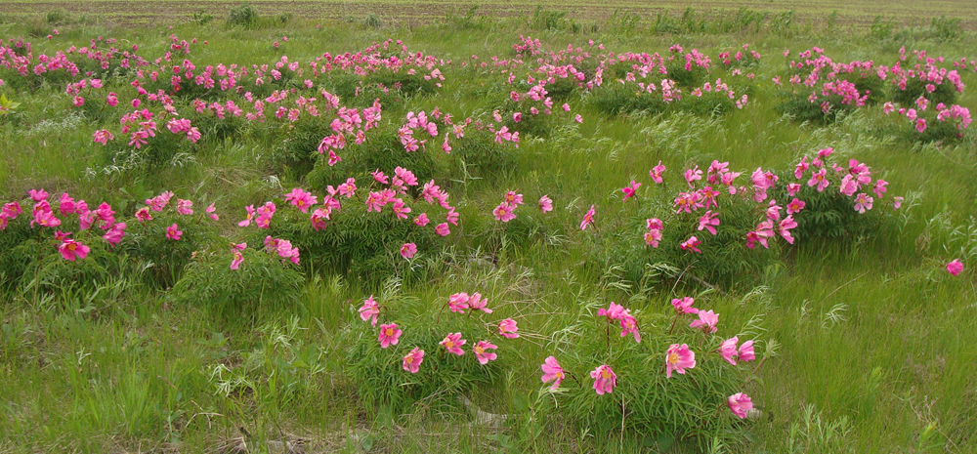
Международный состав участников
В работе конференции приняли участие ведущие специалисты и молодые исследователи (докторанты, аспиранты, магистранты и студенты), занимающиеся различными аспектами степного природопользования и сохранения биоразнообразия из 5 стран:
России,
Германии,
Казахстана,
Таджикистана,
Чехии.

Slide 3
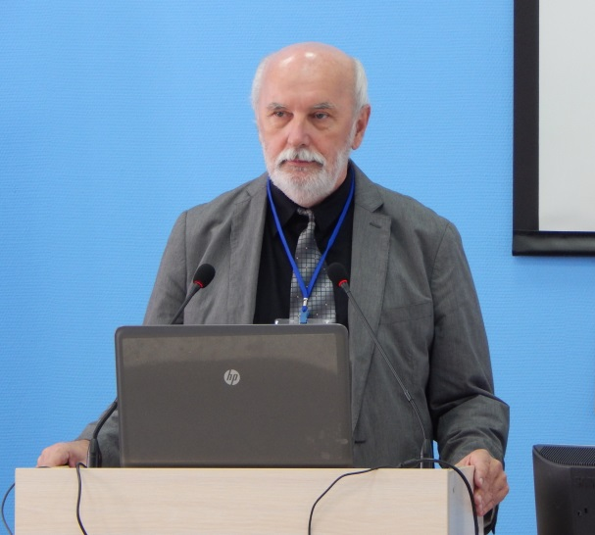
Семинар российско-германского проекта «Кулунда»
В рамках конференции состоялся семинар, посвященный итогам и перспективам работы международного (российско-германского) научно-исследовательского проекта «Кулунда».
На семинаре были заслушаны отчеты по 10 подпроектам, представленные немецкими и российскими участниками проекта.

Slide 4
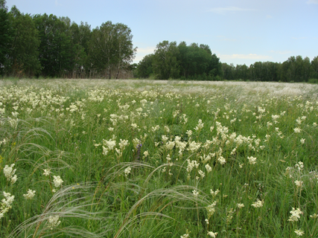
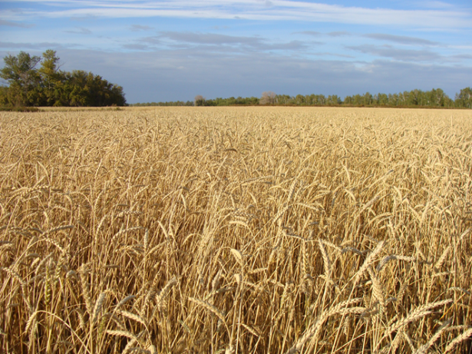
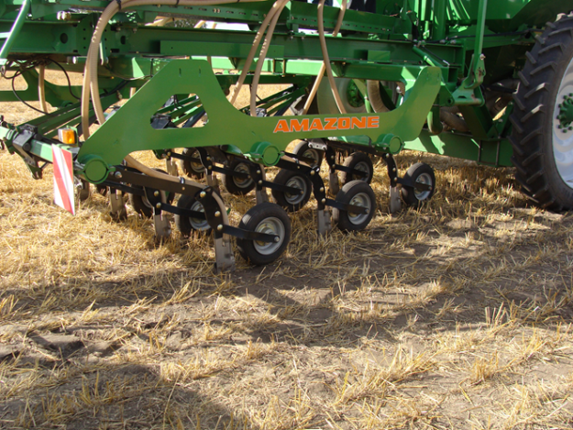
На семинаре и конференции было заслушано 49 научных докладов по 3 направлениям:
1. Изменение климата и систем природопользования в ХХ веке в степной зоне Евразии. Влияние антропогенной трансформации экосистем и изменений в землепользовании на биоразнообразие.
2. Состояние плодородия почв естественных экосистем и агроценозов. Инновационные технологии земледелия и социально-экономические предпосылки их внедрения.
3. Проблемы сохранения биологического разнообразия в условиях степного природопользования. Особенности проектирования и создания особо охраняемых природных территорий в открытых ландшафтах. Управление степными экосистемами с учетом природоохранной политики и социально-экономических особенностей регионов.

Slide 5
Всего в работе конференции приняли участие более 90 человек, из них 40 – молодые исследователи.

Slide 6
На конференции присутствовали студенты, магистранты и аспиранты биологического и географического факультетов.

Slide 7
Выступления специалистов в области степного природопользования
Ключевыми выступлениями стали доклады:
Чибилева А.А.,чл.-корр. РАН, д.г.н., директора Института степи УрО РАН, г. Оренбург, «Особенности формирования сети ООПТ в странах степного пояса Евразии»,
Трофимова И.А., д.г.н., заместителя директора по научной работе, заведующего лабораторией геоботаники ГНУ Всероссийский институт кормов им. Р. Вильямса Россельхозакадемии, г. Москва, «Приоритеты устойчивого степного землепользования, повышения почвенного плодородия и эффективного использования земельных ресурсов в засушливых районах Евразии»,
Силантьевой М.М., д.б.н., проф., зав. каф. ботаники АлтГУ, научного координатора проекта «Кулунда», «Особо охраняемые природные территории степной и лесостепной зон Алтайского края».

Slide 8
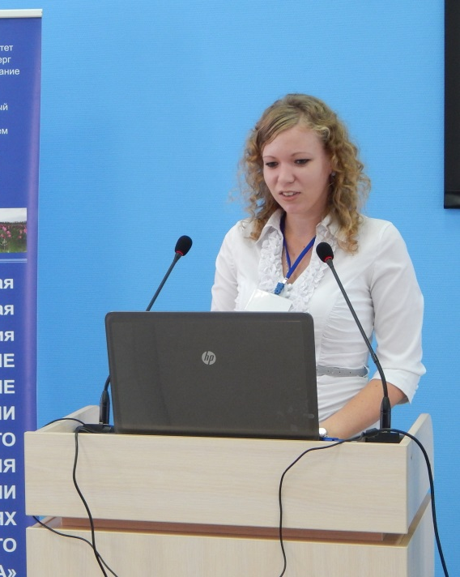
Выступления молодых ученых из России и Германии
Патрик Иллигер,
аспирант, Университет
им. Мартина Лютера,
Германия
«Effekte des Klimawandels und der Landnutzung für den Wasserhaushalt im Mitteldeutschen Trockengebiet. Eine Fallstudie am Beispiel des Flussgebietes Salza»
Кирина А.О.,
магистрант, АлтГУ
«Флористические особенности Кулунды в пределах Алтайского края»
Овчарова Н.В.,
ст. преп., АлтГУ
«Характеристика синтаксонов луговых степей Кулунды и приобской части правобережья р. Оби (Алтайский край)»

Slide 9
Итоги
Участие в конференции расширило кругозор и перспективы развития и применения научных результатов, полученных молодыми исследователями.
Многие работы были высоко оценены ведущими специалистами и учеными.
Важным результатом является также налаживание научных связей: некоторые магистранты, аспиранты и молодые специалисты получили приглашения пройти стажировку в ВУЗах европейской части России и в Германии.

